Slide 1

台灣大哥大 如何協助客戶在智慧音箱產業定位， 並運用現有技術創造產品優勢？
Sectors: Elton Hung & Benson Zuan
Mentors: Spin & Duke
Members: Alice Liu, Felix Kuan, Kevin Ying, Patricia Chiang , Zoey Teoh
Taipei CFC | 2020.01.09
Notes:
大家好我們是台灣大哥大的組別，我們的題目是如何協助台灣大哥大在智慧音箱產業定位，並運用現有技術創造產品優勢。

Slide 2

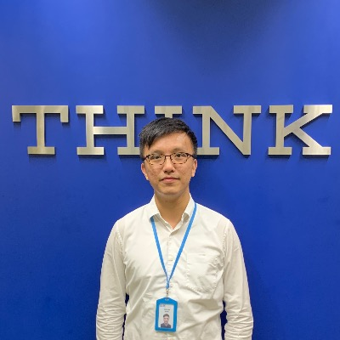
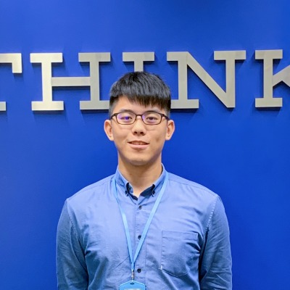
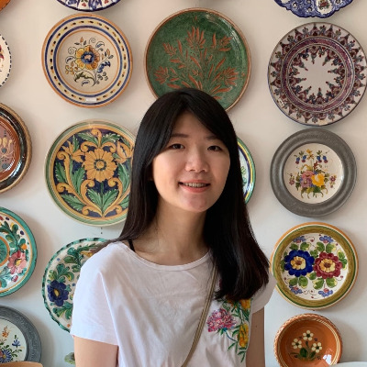
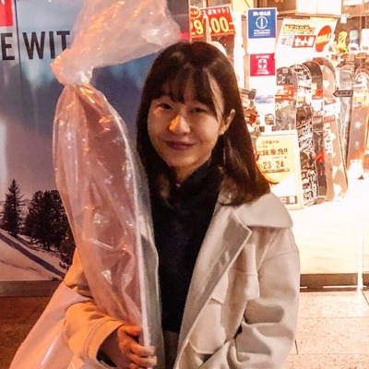
Members
Alice Liu
Felix Kuan
Kevin Ying
Patricia Chiang
Zoey Teoh
Application Developer
iX
中信對話式行銀
Strategy Consultant
DS
樂天網銀
Application Consultant
CPR
玉山海外開戶平台
System Analyst
iX
台新企網
Packaging Solution Consultant
EA
誠品

Slide 3
Agenda
Part One
智慧音箱發展因素 04
台灣大哥大提供智慧音箱服務 05
Part Two
語音購物3階段 07
智慧音箱平台化 12
Part Three
獲利模式與預期效益 14
POC 21
Part Four
Alice分享-POC 實作發想 26
Felix分享-POC Demo 發想設計 27
Notes:
接下來的報告將分成三大部份，
第一部份為智慧音箱的發展和台灣大哥大為什麼要做智慧音箱；
第二部份為我們所提出的構想：語音購物3階段和智慧音箱平台化的概念；
最後則是獲利模式與預期效益。

Slide 4



智慧音箱為使用者帶來更方便的生活形態—整合多元化的服務，並掌握數據
Why 智慧音箱？
現況與趨勢
智慧音箱三大特色
為了讓產品有更多人用，開發者開始注重包容性設計 (Inclusive Design)
語音互動
語音是人機互動最自然的介面，將成為人工智慧的新 ｢入口」
（語音裝置數量18年25億 → 19年32.5億）
利用 API 整合多元服務，消費者僅需透過對話，就可以獲得想要 (Want) 與需要 (Need) 的資訊或服務
90% 消費者只使用 10% 服務 服務太多，消費者通常難以接觸或掌握
整合平台
音箱不僅蒐集最真實的對話資料與整合其他通路數據，還可以直接對客戶進行精準行銷，提供 360º顧客行銷
通路增加使得消費數據散落於多通路，無法最有效預測消費者偏好及購物行為
精準行銷
https://www.thenewslens.com/article/96525
Notes:
智慧音箱為使用者帶來更方便的生活形態，整合多元化的服務並掌握數據。
我們將現況與趨勢整理成三大點，
首先因為語音是人機互動最自然的介面，所以成為了 AI 最優秀的入口，造就了近年來語音助理裝置的快速成長。
再來是現今的廠商提供給消費者的服務太多，據瞭解，90% 的消費者只使用了 10% 的服務。而在透過語音對話的方式，智慧音箱將你所需要的服務一一帶給你，搖身成為了一個最智慧的平台入口。
最後是智慧音箱透過對話的方式得到了消費者最真實的想法，廠商不僅可以把數據拿來分析、和其他通路的數據整合，還可以透過音箱直接對客戶進行精準行銷，提供了 360 度的顧客行銷。

Slide 5


Why 台灣大哥大？
以智慧音箱作為整合多元服務的入口，並發揮台哥大在零售業之優勢
註：排名為用戶數量
 | 電信 | 零售 | 電視 | 娛樂 | 數位家庭 | 智慧音箱
台灣大哥大 | 3G/3.5G/4G 光纖 NB-IoT | MOMO 購物網 myFone 購物 myBook 書城 Wali 智慧錢包 | 凱擘大寬頻 台灣大寬頻 數位機上盒 有線電視台 | myMusic myVideo mySports | 煙霧偵測 門禁管理 居家監控 機器人 | 與 Google 合作販售 Nest Mini
中華電信 | 3G/3.5G/4G 光纖 NB-IoT | Hami Point 購物 | 中華電信 MOD | KKBOX Hami Video Hami 書城 Hami Play | 門禁管理 雲端加值應用服務 居家監控 智慧社區 | i 寶貝
遠傳 | 3G/3.5G/4G 光纖 NB-IoT | friDay 購物 | 遠傳行動電視 | friDay 音樂 friDay 影音 friDay 來電答鈴 | 居家監控 智慧型寵物餵食機 | 大小愛講 / 小狐貍
1
2
Notes:
那為什麼我們希望台灣大哥大要做智慧音箱呢？我們是希望台灣大哥大可以以智慧音箱作為整合其多元服務的入口，並發揮台哥大在零售業的優勢。
從與中華電信和遠傳的比較中可以看出，台灣大哥大不僅在電信、電視和娛樂方面的用戶數量都占了非一即二的地位，在零售業的 MOMO 購物網更是全台獲利最高的電商平台。
這樣龐大的用戶數量、多元服務、網路零售優勢，我們認為台灣大哥大很適合發展智慧音箱來整合其服務。

Slide 6




語音購物使台灣大哥大在大同小異的智慧音箱戰爭中創造核心競爭力
Which 智慧音箱？
中華電信
（i 寶貝）
遠傳
（大小愛講 / 小狐狸）
推出時間 | 2019/04 | 2018/06 大愛講 2019/01 小愛講 / 小狐狸
價格 | 2790/5990 | 2990/5990
智慧家庭支援 | 中華智慧家庭 | EQL智能小管家
共通功能 | 娛樂與教育：音樂、有聲書、英語學習
 | 廣播：新聞播報、電台
 | 資訊快查：天氣、股市、維基百科
 | 生活幫手：控制家電、叫車、叫外送
額外功能/價值 | 聲控 MOD 台語嘛耶通（優化中） | 外型可愛、方便攜帶
Notes:
而現在市面上的智慧音箱其實已經非常多種，然而他們的功能基本上都大同小異。以同樣在台灣的電信業，中華電信和遠傳的智慧音箱來比較，他們的售價皆座落在 3000 – 6000 元間，包含了智慧音箱常見的基本功能：娛樂與教育、廣播、資訊查詢和生活幫手。值得一提的是中華電信的 i 寶貝除了可以聲控中華電信 MOD 之外，中華電信也在努力開發台語對話的功能，想要搶占老人市場；而遠傳的大小愛講/小狐狸則是強調外形可愛和方便攜帶。
那台灣大哥大要推出什麼樣的智慧音箱呢？

Slide 7
語音購物使台灣大哥大在大同小異的智慧音箱戰爭中創造核心競爭力
Which 智慧音箱？
中華電信
（i 寶貝）
遠傳
（大小愛講 / 小狐狸）
台灣大哥大
推出時間 | 2019/04 | 2018/06 大愛講 2019/01 小愛講 / 小狐狸
價格 | 2790/5990 | 2990/5990
智慧家庭支援 | 中華智慧家庭 | EQL智能小管家
共通功能 | 娛樂與教育：音樂、有聲書、英語學習
 | 廣播：新聞播報、電台
 | 資訊快查：天氣、股市、維基百科
 | 生活幫手：控制家電、叫車、叫外送
額外功能/價值 | 聲控 MOD 台語嘛耶通（優化中） | 外型可愛、方便攜帶
與Google合作，成為Google Nest Mini在台灣獨家通路
Nest Mini支援繁體中文，並提供 myMusic 音樂、凱擘大寬頻-電視管家等服務
現況
智慧音箱結合 momo 購物、富邦集團，提供額外價值，與現有智慧音箱做出差異
Momo購物：語音購物 富邦集團：網銀服務
結合集團優勢發展自家智慧音箱
Notes:
以最新的現況來說，相信很多人都有聽到台哥大與 Google 合作，台哥大成為了台灣獨家銷售 Google Nest Mini 智慧音箱的通路的消息，但因為台哥大只是幫忙賣，並提供了幾個自己的 APP 在 Nest Mini 上，完全不能稱作台灣大哥大的智慧音箱。
結合富邦集團優勢，發展專屬台哥大的智慧音箱是我們的目的。而我們相信，結合 MOMO 的語音購物將使台灣大哥大在大同小異的智慧音箱戰爭中創造核心的競爭力。

Slide 8
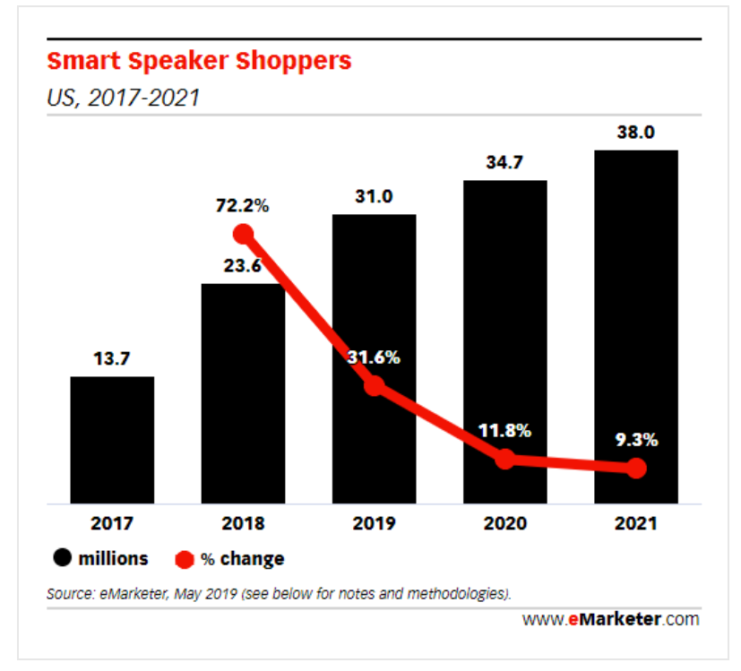
語音購物 3 階段
台哥大以智慧音箱作為入口，透過「語音購物3階段」推動消費與互動習慣之改變
消費趨勢
語音消費嘗鮮
購物習慣
克服視覺化限制
語音購物調查報告
語音支付需取得消費者信任
可信賴之購物平臺
族群
高購買能力且經濟獨立之女性、家庭主要購買決策者
MOMO 客群
特徵
價格敏感度高、優惠與促銷活動觸動率高、重視服務
https://www.emarketer.com/content/smart-speaker-shopping-gains-traction
Notes:
我們首先來簡單看一下語音購物這個消費趨勢
根據一家叫做e-marketer的市場研究公司所發佈的調查報告，在去年，也就是2018年，美國的語音購物的市場總額總其實已經達到了21億美元，並且有2300萬人曾經透過音箱購物。雖然21億這個數字只佔了電商銷售額的0.4%，但單從2018年到2019年，透過智慧音箱購物購物的人數就從原本的2300萬人增加到3100萬人，達到31.6%的消費人數增長。透過這點我們可以確定，語音購物這個市場以及趨勢是確實存在的。
但有趣的是其實在這語音購物的消費人數當中其實有90%的人是只有1次的購物行為，或者我們可以說他的嘗鮮型的語音購物。所以在發展語音購物時我們還需要克服以下幾種限制，像是我們要將缺乏視覺畫面這部分納入考量等等，還有設法建立消費者對於語音支付的信任感，讓消費者從原本的只是買買看轉變成一種固定的語音消費習慣。
所以根據以上的前提，再配合Momo選定的市場，我們為台哥大的語音購物音箱分別設計了三個階段的解決方案藍圖。
並且藉由這個旅程去克服上述的限制因素，讓音箱購物成為一種普遍的購物模式。
-----------------------------------------------
第一個階段是週期式購物，這個部分呢是為了克服語音購物無法看到實體商品頁面而設計的，所以我們鎖定的是無需畫面即可快速地進行重複性訂購的商品，像是家裏的衛生紙啊、洗碗精等等消耗式用品。主打的是流程簡單、下單方便快速，配合購物提醒和促銷，開始培養消費者語音購物的習慣。
因為在語音購物與支付上其中一點最重要的是要
Echo自2014年上市以來，累計共賣出超過5000萬系列產品，不過根據外媒《The Information》調查數據來看，只有約2%的用戶會透過語音型式下單購物，有90%的人不會透過Alexa進行第二次購物，簡而言之，除了用的人很少，很多人用過也只是嘗鮮，沒有變成一種購物習慣
因為人是視覺的動物，買東西前都會希望看一下商品，那怕只是照片也好，甚至購買單價稍高一點的產品，還要爬文查一下評價、看開箱文、比價等等。智慧音響本身有先天上的限制，不像手機、電腦可以視覺化的顯示多項商品，在無法眼見為憑的狀況下，能夠銷售的品項也受到限制
與單純提供資訊內容相比，電商包含更複雜的資料傳輸，在技術上的難度也較高。開發商必須考量到商品在語音搜尋呈現出推薦排序，通常需要是重複且相對低價的商品讓消費者做選擇。此外，確保產品易於找到也很關鍵，因為 70% 的客戶確切知道他們想要購買的產品是甚麼，若無法精準推薦，可能造成消費者失去耐心，影響使用者體驗。
另一方面，在語音支付上取得消費者的信任也至關重要。在交易支付上，開發商必須確認信用卡連結的帳戶與語音下單者是同一人，以提供更加安全、可以信任的語音購物平台。有鑑於語音是新的使用介面，消費者通常要在一段時間後才能取得信任並進行二次購買。整體來看，語音購物的市場目前仍在早期階段。
根據emarketer估計，去年語音購物總額21億美元，僅佔美國電商銷售額0.4%，但對亞馬遜來說，透過Alexa應用程式和Echo設備購物是一個主要成長的領域。

Slide 9
語音購物 3 階段
台哥大以智慧音箱作為入口，透過「語音購物3階段」推動消費與互動習慣之改變
族群
高購買能力且經濟獨立之女性、家庭主要購買決策者
MOMO 客群
特徵
價格敏感度高、優惠與促銷活動觸動率高、重視服務
階段1 – 週期式購物
語音 MOMO 購物
3 階段
解決方案藍圖
快速的重複性購買
鎖定需定期購買之消耗式用品
購物提醒與訂單維護
例：衛生紙
Notes:
Momo的客群其實選定再25-39歲之間經濟獨立的女性，不管是剛出社會的小資女，或是擁有小家庭的已婚女性，他們大部分的客戶都擁有下列兩種特質。1. 是對於價格敏感度高，優惠啊促銷等等是可以觸動他們的因素
2. 另外一點就是他們相對會比較重視服務
考量到語音購物會牽涉到金錢以及支付等等，所以消費者對於平臺的信任感其實是非常重要的一環。
我們建議透過綁定Momo賬號的方式，讓第一階段的語音消費變得更安全。
在一開始開拓市場，第一階段的藍圖是為了克服語音購物無法看到實體商品頁面而設計的，所以我們鎖定的是無需畫面即可快速地進行重複性訂購的商品，像是家裏的衛生紙啊、洗碗精等等消耗式用品。主打的是流程簡單、下單方便快速，配合購物提醒和促銷，開始培養消費者語音購物的習慣。

Slide 10


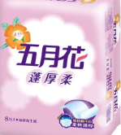
語音購物 3 階段
Hi, 音箱 家裏沒衛生紙了
好的 為您處理中
Nancy
您上次訂購的是五月花頂級抽取衛生紙3袋24包2400抽，共300元
35歲
教師
家庭採買人
85折
好
中階白領
重度囤貨
新品愛好者
假日愛買族
五月花衛生紙3個月一袋
Notes:
那讓我們直接來瞭解以下購物情境。我們有個客戶叫Nancy，左邊是Nancy的小檔案以及她的標籤，她其實是個新品愛好者，對於新事物的接受度非常高，然後可以看到她的消費習慣其實大概3個月就會買一袋衛生紙。那這是某一天她發現家裏沒有衛生紙的時候她和音箱所展開對話

Slide 11

語音購物 3 階段
Hi, 音箱 家裏沒衛生紙了
好的 為您處理中
Nancy
您上次訂購的是五月花頂級抽取衛生紙3袋24包2400抽，共300元
35歲
教師
家庭採買人
85折
好
中階白領
重度囤貨
新品愛好者
假日愛買族
目前舒潔棉柔抽取衛生紙特價中
五月花衛生紙3個月一袋
舒潔3袋30包共3000抽只要210元，有需要嗎？
那買舒潔好了
好，已加入購物車。還需要什麽嗎？
Notes:
可以看到說音箱除了可以精準地調出Nancy上次的購買記録，因為瞭解Nancy是個新品接受度高的精明消費者所以還可以適時地做出推薦，跟Nancy說她上次買的五月話其實價格比較高比較貴，是不是要換買這次在特價的舒潔呢等等

Slide 12
語音購物 3 階段
沒嘍
好的，我們利用MOMO ID Nancy1314進行結賬
Nancy
請確認地址為中華路3段5號，付款信用卡末4碼8765
35歲
教師
家庭採買人
85折
確認
中階白領
重度囤貨
新品愛好者
假日愛買族
五月花衛生紙3個月一袋
Notes:
所以總結一下，這個階段音箱可以做到查詢使用者的過去訂單、商品、甚至是比價、透過與綫上賬號做聯結

Slide 13
語音購物 3 階段
沒嘍
好的，我們利用MOMO ID Nancy1314進行結賬
Nancy
請確認地址為中華路3段5號，付款信用卡末4碼8765
35歲
教師
家庭採買人
85折
確認
中階白領
重度囤貨
新品愛好者
假日愛買族
已訂購完成，明天下午5點前就會收到嘍
五月花衛生紙3個月一袋
恭喜你獲得音箱下單送100元音箱折價券，下次消費即可使用
太好了，讓我想想要再買些什麽呢
Notes:
再接下來到產生訂單訂購、甚至包含售後服務包括物流、到貨時間提醒等的事情。一整套完整的購物流程皆使用語音對話進行。

Slide 14
語音購物 3 階段
台哥大以智慧音箱作為入口，透過「語音購物3階段」推動消費與互動習慣之改變
族群
高購買能力且經濟獨立之女性、家庭主要購買決策者
MOMO 客群
特徵
價格敏感度高、優惠與促銷活動觸動率高、重視服務
階段1 – 週期式購物
階段2 – 音箱更聰明
語音 MOMO 購物
3 階段
解決方案藍圖
快速的重複性購買
鎖定需定期購買之消耗式用品
購物提醒與訂單維護
例：衛生紙
透過互動實時推薦
鎖定曾搜尋之商品
主動行銷：折價券發放、精準推播
例：美白精華液
Notes:
當大眾開始習慣語音消費這種模式之後，也就是當我們建立起信任感之後，就可以可以引入第二階段的讓音箱更聰明以及第三階段的結合智慧電視。
音箱更聰明這個階段開始引入主動行銷以及客制化行銷等模式，透過過去蒐集懂的資訊、消費者的綫上軌跡、以及喜好等等對消費者進項商品的精準推薦、甚至發放折價券等等繼續強化用戶的在音箱上的購買行為。

Slide 15
語音購物 3 階段
台哥大以智慧音箱作為入口，透過「語音購物3階段」推動消費與互動習慣之改變
族群
高購買能力且經濟獨立之女性、家庭主要購買決策者
MOMO 客群
特徵
價格敏感度高、優惠與促銷活動觸動率高、重視服務
階段1 – 週期式購物
階段2 – 音箱更聰明
階段3 – 結合智慧電視
語音 MOMO 購物
3 階段
解決方案藍圖
快速的重複性購買
鎖定需定期購買之消耗式用品
購物提醒與訂單維護
例：衛生紙
透過互動實時推薦
鎖定曾搜尋之商品
主動行銷：折價券發放、精準推播
例：美白精華液
螢幕作為音箱購物顯示器
對電視上出現之商品以圖搜圖
例：韓劇女主角Gucci包
Notes:
而到第三階段呢我們將結合智慧電視，加入熒幕甚至是台哥大的寬頻MOD服務。有了電視畫面作為音箱的延伸，我們可以主打更高端的購物模式。
例如說看韓劇看到一半即對音箱喊暫停、語音搜尋畫面上女主角的包包等等，
整個三階段實施下來讓語音購物變得更全面、更多元化以及客制化。

Slide 16
藉推動消費與互動習慣之改變提升客戶黏著度，實現平台化之目標
語音購物 3 階段
語音購物音箱
3 階段
解決方案藍圖
階段1 – 週期式購物
階段2 – 音箱更聰明
階段3 – 結合智慧電視
階段2 – 音箱更聰明
階段3–結合智慧電視
臺灣大哥大
接觸點策略
精準瞭解客戶需求
蒐集客戶資料
強化客戶體驗
簡化消費流程
IBM強化數據引擎
精準廣告投放
擴大觸及率 螢幕作為音箱之延伸
客戶數量提升+客戶黏着度提升
Notes:
簡單來說我們預計透過以上三階段的購物解決方案，來改變使用者與音箱的互動模式與既定印象
讓大眾開始意識到說音箱除了可以是一個單純的互動媒介以外，更可以是一個快速通道以及服務入口這種概念，進一步去提升客戶對音箱的黏濁度。
在達到一定的客戶的數量以及音箱使用率之後，我們就可以往最終這個平臺化的目標邁進。

Slide 17
藉推動消費與互動習慣之改變提升客戶黏著度，實現平台化之目標
語音購物 3 階段
語音購物音箱
3 階段
解決方案藍圖
階段1 – 週期式購物
階段2 – 音箱更聰明
階段3 – 結合智慧電視
臺灣大哥大
接觸點策略
精準瞭解客戶需求
蒐集客戶資料
強化客戶體驗
簡化消費流程
IBM強化數據引擎
精準廣告投放
擴大觸及率 螢幕作為音箱之延伸
客戶數量提升+客戶黏着度提升
終極目標
平台化
智慧音箱作為服務平台
提供台灣大哥大既有服務
開放式平台
吸引更多使用者
Notes:
有了剛剛前面所提到的語音購物三階段，分別是週期式購物、音箱更聰明及結合智慧電視，我們希望可以藉此改變消費者跟智慧音箱的互動模式，進一步達成最後的目標，讓智慧音箱成為服務平台。
在語音購物三階段的部分，可以蒐集消費者購物資料，了解他們的實際需求，以達成提升客戶體驗跟精準的廣告投放。因此可以提升智慧音箱的使用量及客戶黏著度。
所以在智慧音箱發展的初期，台灣大哥大除了提供語音購物外，也可以結合既有的服務，讓智慧音箱作為台哥大服務整合的入口。
有了一定的使用者後，我們認為智慧音箱可以朝開放式平台發展，除了提供台哥大既有的服務，也可以讓使用者成為開源者自行提供服務。

Slide 18







智慧音箱作為服務平台，貼近消費者需求吸引更多使用者主動使用
智慧音箱平台化
提供既有服務
台哥大服務
關係企業-MOMO購物、富邦集團
myMusic
myVideo
凱擘大寬頻
MOMO購物
富邦網銀
開放式平臺
智慧音箱作為開放式平台提供開源者增加服務
服務多元化
貼近使用者需求
吸引更多使用者
主動使用智慧音箱
Notes:
像剛剛所提到的，一開始智慧音箱所提供的服務會以台哥大既有服務為主，像是my系列服務，及關係企業的momo購物及富邦網銀(，網銀的部分像是簡單的餘額查詢)。
而到了後期我們認為可以成為開放式平台，模式類似現在的app store，讓使用者可以自己開發服務放到平台上，這樣服務可以更貼近使用者的需求，吸引更多人主動使用，那有更多人使用之後就可以成為一個循環提供更多服務。

Slide 19
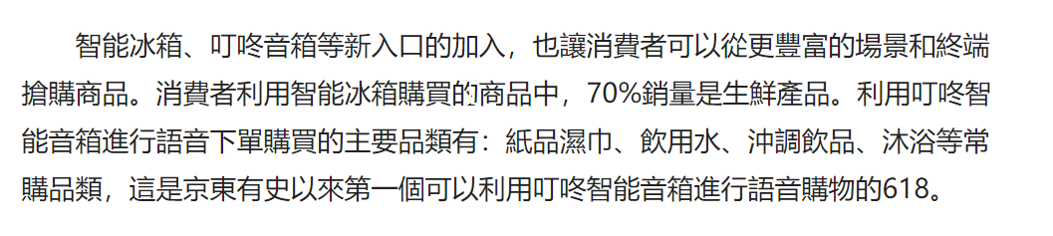
台灣大哥大智慧音箱獲利模式與預期效益
音箱效益推估
關鍵服務
獲利模式
預期效益
購物
階段一：單純來自 MOMO 交易量提升的利潤。
向 下 涵 蓋
擁有最緊密的資料來源
階段二：賣家投放廣告的費用。
階段三：帶動台灣大寬頻數位電視、機上盒銷量。
智慧助理
消費入口
集團既有服務
my 系列服務：音箱使服務觸及更多人，台哥大可使用活躍用戶數吸引更多內容提供者。
精準掌握顧客資訊與行為
富邦行動網銀：便利的網銀服務可以增加使用率、增加銀行客戶及創造現金流
IBM 帶來精準客製化行銷
平
台
化
開發者若開發收費應用服務平台將抽取 30% 費用。
貼標分群
客戶 360 度行銷
使用者數量與開發者開發意願 / 行為成正向關係，彼此互相影響。
Notes:
最後預期效益與獲利模式我們認為語音購物的部分可以提升MOMO購物的交易量、然後增加廣告的收入及帶動台哥大數位電視、機上盒的銷量；其他既有的服務像是MY系列服務可能可以透過音箱觸及更多使用者，帶來更多內容提供者；富邦行動網銀則可以因為智慧音箱讓消費者使用上更便利，吸引更多使用者以創造現金流。
最後是平台化的部分，讓開發者開發的服務分為免費及收費的服務，而在收費方面台哥大則可以用抽成方式獲利。
整體而言我們認為這些服務可以掌握消費者最真實的消費資料，並運用這些資料去做精準客製化行銷，讓服務可以更貼信消費者的需求。

Slide 20








IBM 提供成熟的技術架構，攜手台哥大實施端到端、無斷點的智慧音箱部署與支援
Why IBM？
階段2 – 音箱更聰明
Why IBM
台哥大語音購物音箱
智慧音箱
自然語言處理
Watson assistant
Watson natural language understanding
Watson tone analyzer
Watson speech to text/text to speech
行銷部署
使用者
IBM Campaign Managed Hosted
Watson marketing
大平臺
Watson real time personalization
服務整合
IBM API Connect
Notes:
因為IBM擁有完整且成熟的技術架構，配合我們Watson的人工智慧，絶對是協助台灣大哥大在開拓智慧音箱市場的一項優勢。
從需要自然語言處理、自動行銷部署技術的語音購物音箱階段到最後的整合各種服務的開放式平臺，IBM皆具備豐富的資源與經驗，提供臺灣大哥大端到端無斷點的技術服務。

Slide 21
DEMO
POC Time
階段2 – 音箱更聰明
階段1 – 週期式購物
階段2 – 音箱更聰明
階段3–結合智慧電視
語音 MOMO 購物
3 階段
解決方案藍圖
快速的重複性購買
鎖定需定期購買之消耗式用品
購物提醒與訂單維護
例：衛生紙
透過互動實時推薦
鎖定曾搜尋之商品
主動行銷：折價券發放、精準推播
例：美白精華液
螢幕作為音箱購物顯示器
對電視上出現之商品以圖搜圖
例：韓劇女主角Gucci包

Slide 22



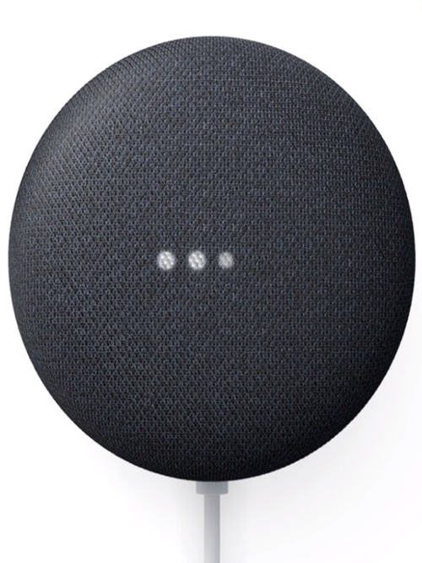










POC 架構說明
智慧音箱POC
User info
IBM info
Database
Request
Voice
(Text)
(Text)
Dialogflow
Response
Intent and Entity
SpeechRecognition
SpeechSynthesis
API
icon
Customized API
Open API
time

Slide 23

API 串接
智慧音箱POC技術
+
網頁爬蟲
氣象
Google 日曆
依照關鍵字與排序條件，取得商品資訊
依照地區與時間關鍵字，取得天氣資訊
用時間/行程等關鍵字，取得用戶行事曆
由Python requests 取得網頁原始碼
依照前端網頁類別名稱擷取所需欄位
(名稱、金額、圖示、介紹等)
註冊並取得API的KEY
依照地區關鍵字，發送http get request
依照時間關鍵字，取得天氣
允許日曆被webhook使用
取得認證帳號相關資料
透過Python API取得近期行事曆
依照輸入時間過濾出對應的活動
電話
簡訊
Slack
撥打電話
發送客製化簡訊
發送訊息到群組
註冊並取得一組電話號碼
取得一組特定URL
認證電話號碼
透過Python API 建立通話連線
註冊並取得一組電話號碼
認證電話號碼
透過Python API 發送客製化簡訊
註冊AI到特定workspace並取得API的Key
發送request與Json內容至特定URL
內容由AI身分發送到群組

Slide 24
POC 實際 API 串接功能列舉
POC 功能展示
MOMO
資訊快查
訊息發送
IBM
幫我搜尋 XXX
我要買XXX
幫我搜尋最熱門 / 貴 / 便宜/ 熱銷的 XXX
現在幾點 / 現在的時間
今天 / 明天 XX 市 / 縣 / 區天氣如何
我今天 / 明天有什麼行程
我最近有什麼活動 / 幫我查我的行事曆
幫我找下一次的 XXX 辦在什麼時候 / 請問最近的 XXX 在什麼時候
幫我發廣告到群組
幫我打電話
幫我發訊息
幫我傳簡訊
怎麼申請名片
怎麼申請轉轉櫃
請問阿宏之聲是誰主持
可以幫我介紹阿宏之聲是什麼嗎
請問阿宏之聲第 X 期在什麼時候

Slide 25
Agenda
Part One
智慧音箱發展因素 04
台灣大哥大提供智慧音箱服務 05
Part Two
語音購物3階段 07
智慧音箱平台化 12
Part Three
獲利模式與預期效益 14
POC 21
Part Four
Alice分享-POC 實作發想 26
Felix分享-POC Demo 發想設計 27
Notes:
接下來的報告將分成三大部份，
第一部份為智慧音箱的發展和台灣大哥大為什麼要做智慧音箱；
第二部份為我們所提出的構想：語音購物3階段和智慧音箱平台化的概念；
最後則是獲利模式與預期效益。

Slide 26
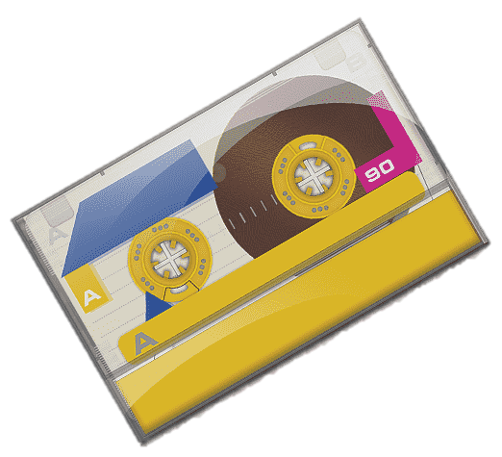


POC 實作發想
智慧音箱POC
User info
IBM info
錄音方式展示固定情境…
加入「大腦」、語音辨識，希望他能夠聽懂類似的購物指令…
音箱不只是購物，還可以用很多用途…
Database
Request
Request
Voice
Voice
Voice
(Text)
(Text)
(Text)
(Text)
Dialogflow
Response
Intent and Entity
Dialogflow
SpeechRecognition
Response
SpeechRecognition
SpeechSynthesis
SpeechSynthesis
API
API
核心功能優先
情境展現>完成整個系統
自己熟悉的技術優先
icon
SpeechRecognition
SpeechSynthesis
time
Customized API
Open API
Customized API

Slide 27



POC Demo 發想設計
觀眾
內容
形式

